Slide 1

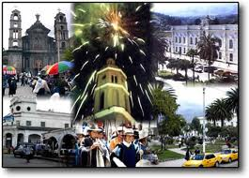
UNIVERSIDAD TÉCNICA DEL NORTE
INGENIERIA EN AGRONEGOCIOS, AVALÚOS Y CATASTROS
“CRECIMIENTO INMOBILIARIO DE LA CIUDAD DE OTAVALO CORRESPONDIENTE A LOS AÑOS: 1994, 2000, 2010”
AUTORAS: MUENALA MARTHA
PERUGACHI ERIKA
DIRECTOR: ARQ. RAMIRO PÁEZ

Slide 2

INTRODUCCIÓN

Slide 3
PROBLEMÁTICA
Cambios en la Ciudad y sus construcciones
CONSTRUCCIONES CRECEN DE MANERA ACELERADA
CRECIMIENTO POBLACIONAL
ACTIVIDADES ECONÓMICAS
INFORMACIÓN DESACTUALIZADA
Se evidencia la falta de un estudio o análisis profundizado del crecimiento de la ciudad en el aspecto inmobiliario.

Slide 4
JUSTIFICACIÓN
Grado de desconocimiento sobre el crecimiento de los bienes inmuebles urbanos de la ciudad.
GADMO
PROPÓSITO
FUENTE DE CONSULTA
RESEÑA HISTORICA
OBTENER
ANALIZAR
INFORMACIÓN

Slide 5
OBJETIVOS
GENERAL
Determinar el Crecimiento Inmobiliario de la Ciudad de Otavalo, correspondiente a los años: 1994, 2000, 2010

Slide 6

ESPECÍFICOS
Indagar información existentes de los años 1994, 2000 y 2010 sobre el crecimiento de laas construcciones que se han dado en la ciudad de Otavalo
Determinar los sectores con mayor densidad de construcciones.

Slide 7
ESPECÍFICOS
Elaborar datos estadísticos del volumen de crecimiento de las edificaciones desde los años 1994 al 2010.
Analizar los cambios que han sufrido las construcciones en cuanto a su estructura desde años atrás hasta la actualidad

Slide 8
MARCO TEÓRICO

Slide 9
CRECIMIENTO INMOBILIARIO
Crecimiento inmobiliario es el incremento del número de edificaciones (casas, conjuntos habitacionales, edificios, etc.) de un determinado sector, ciudad o país; la misma que hace que su estado actual sea diferente de su estado anterior (Alberto Juan, 2009).

Slide 10
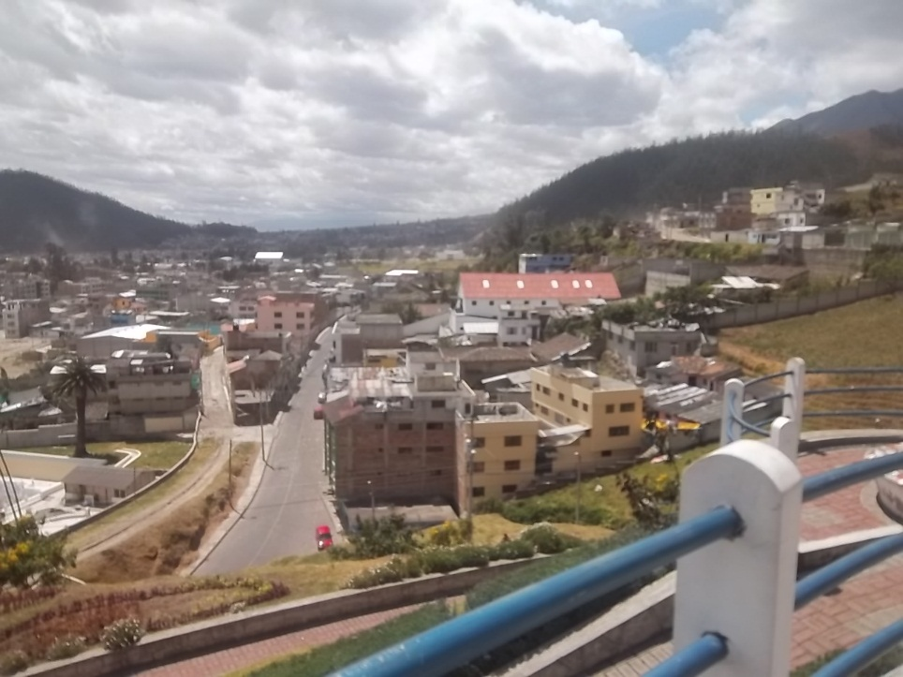
ÁREA URBANA
Según la Ordenanza VI del GAD de Otavalo que entro en vigencia en el 2008; Es aquella que se encuentra dentro de la delimitación realizada como tal por la Municipalidad y están en función del nivel de consolidación edificatoria, factibilidad de servicios, ubicación, topografía, etc.
CRECIMIENTO URBANO
Según Zulaica & Rosana (2010), El crecimiento urbano analiza integradamente las transformaciones a partir de la definición de ámbitos territoriales, que simbolizan los principales usos de suelo del área; y evalúa cualitativamente la intensidad de los cambios producidos en cada ámbito territorial.

Slide 11
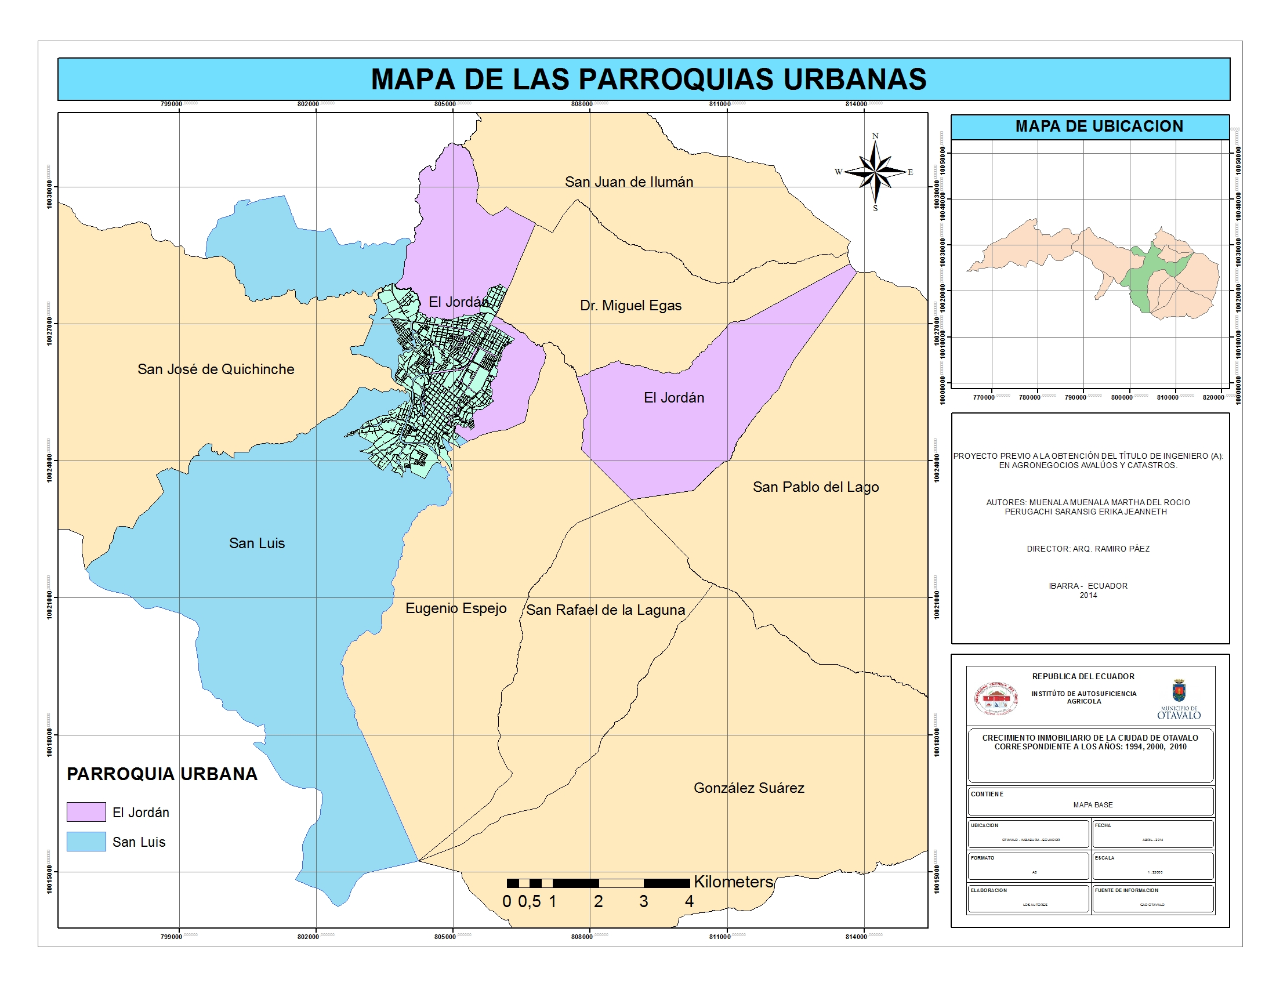
DELIMITACIÓN URBANA DE OTAVALO
El área urbana de San Luis y el Jordán de Otavalo, es entendida desde el punto de vista técnico como el área potencialmente urbanizable y que cuenta con porcentaje de servicios básicos y de infraestructura.

Slide 12
    Tendencias de Crecimiento y Desarrollo Urbano
(Zulaica & Rosana, 2010) Mencionan que el crecimiento y expansión de las ciudades sobre las áreas rurales circundantes genera un territorio en transición denominado periurbano, que presenta en general dificultades para su gestión local.
Por ende, el crecimiento inmobiliario (construcciones) requiere del crecimiento del espacio físico o superficie que lo denominan periurbano. En el caso de Otavalo a estas expansiones de la ciudad lo conocen simplemente como área urbano dentro del catastro municipal.

Slide 13
    ZONIFICACIÓN URBANA
- La zonificación urbana se basa en la identificación y conceptualización de los atributos urbanos que poseen las distintas zonas identificadas y propuestas en la ciudad (Gobierno Autónomo Descentralizado Municipal de Otavalo, 2013).
- En estas condiciones Otavalo cuenta en la actualidad con 802,00 Ha, con procesos de ocupación del suelo consolidado, en complementación, conformación y formación, que constituirán las áreas en cuyo entorno se fija el perímetro urbano.

Slide 14
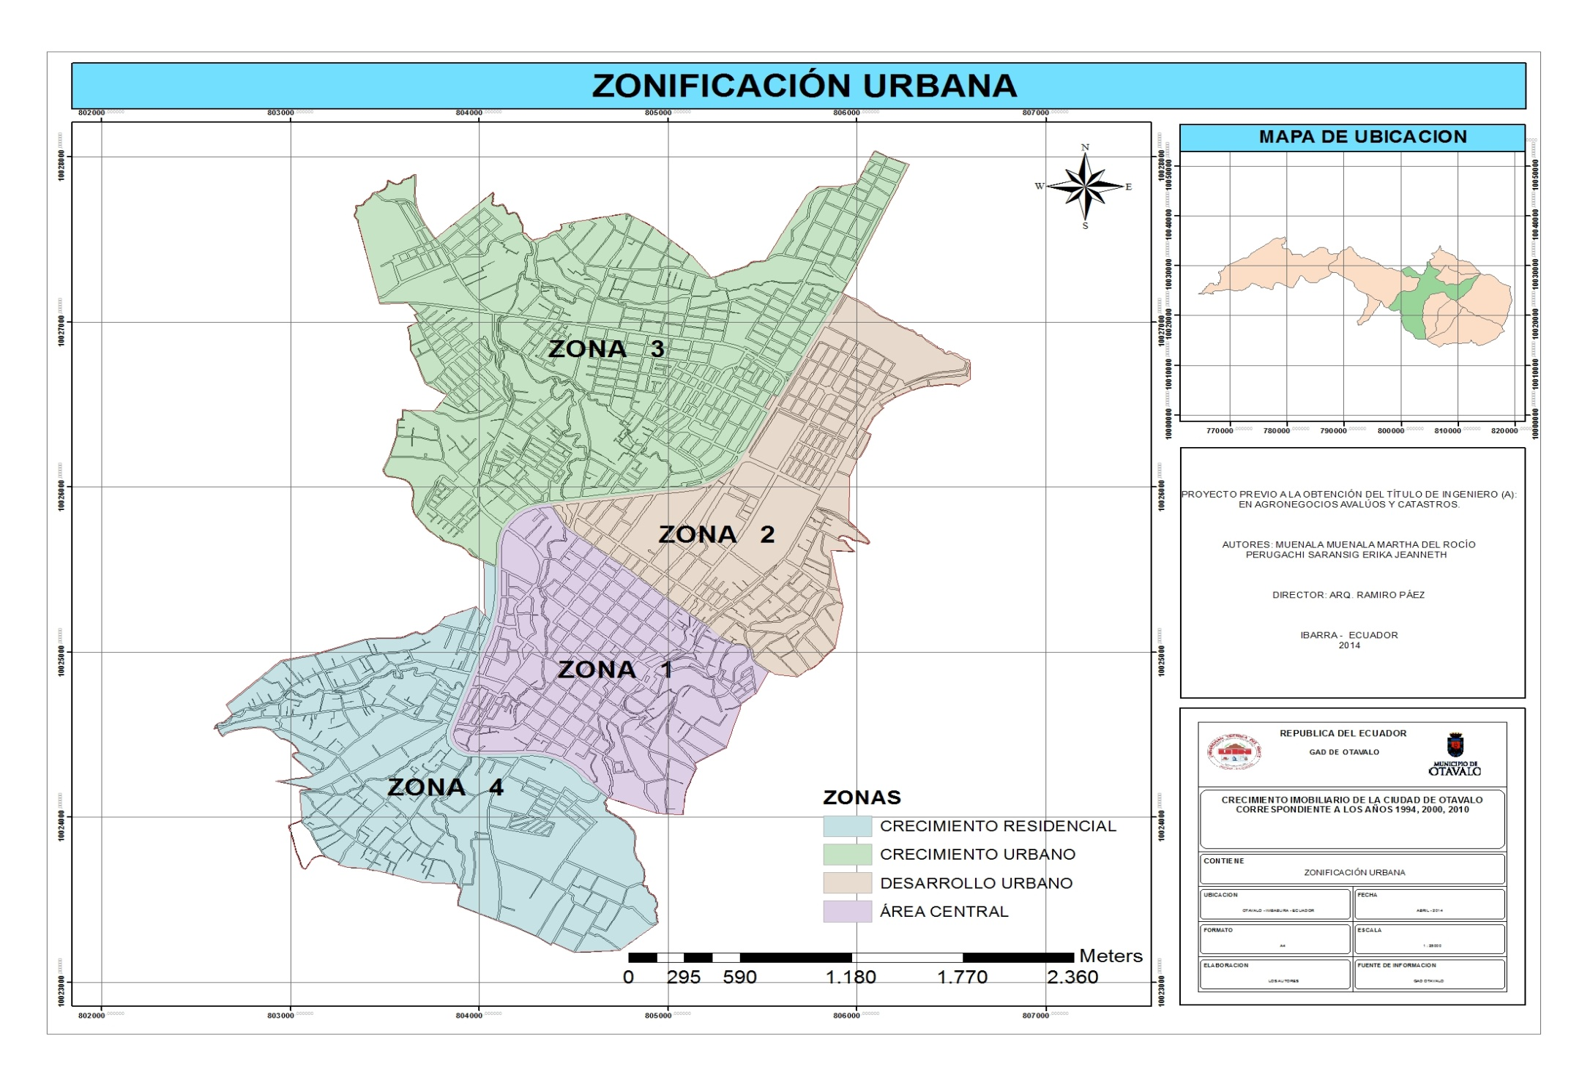

Slide 15
    ALTURAS DE LAS EDIFICACIONES
El mosaico que posee la ciudad de Otavalo en cuanto a alturas de edificación se ha proliferado por no tener una normativa clara en cuanto este y muchos temas más de los atributos urbanos que deben normarse. A pesar de tener una zonificación y sectorización, no se establecen áreas claramente marcadas de alturas de edificación.

Slide 16
MORFOLOGÍA URBANA
CAMBIOS DE TIPOLOGÍA DE CONSTRUCCIONES
El crecimiento inmobiliario no solo ha obligado expansión de superficie sino también ha afectado la morfología del centro de la ciudad según datos históricos y fotografías históricas de la misma, muestran un Otavalo colonial en especial el parque Central y sus manzanas aledañas.
SECTORES CONSOLIDADOS CON MAYOR DENSIDAD DE CONSTRUCCIONES
Los sectores con mayor densidad de construcciones es todo el centro de la ciudad, es un área bastante consolidada, según la interpretación de una (fotografía área mediante el Sistema de Información Geográfica ArcGis 9.1 y corroborada mediante salidas al campo,

Slide 17
    La transformación territorial como consecuencia del crecimiento de la ciudad
El crecimiento urbano implica trasformaciones territoriales que se dan en tres fases o procesos centrales: expansión, consolidación y densificación.
Expansión: Caporossi indica que la expansión se trata del cambio de superficie rural a urbana. Estas trasformaciones surgen del fraccionamiento de la tierra, el cual constituye el primer acto en la generación del suelo urbano.
Consolidación: La consolidación de la trama urbana viene de la mano de las diferentes intervenciones que se suceden e en el tiempo, especialmente, la construcción por parte del estado de conjunto de infraestructuras y servicio, (agua, corriente, cloacas, pavimento, iluminación).
Densificación: Finalmente y como última etapa, este suelo urbano que incorpora suficiente valor agregado por superposición de sucesivas intervenciones comienza a densificarse. La densidad urbana implica el aumento de población y viviendas por unidad de superficie.

Slide 18
    PROCESO HISTÓRICO DE CONSOLIDACIÓN
Tomado en cuenta lo que el (GADMO, Actualización del Plan de Desarrollo, 2012) menciona que desde el punto de vista técnico de la rama del urbanismo, es necesario el análisis de los Rendimientos del suelo urbano, que son medidos por los niveles de ocupación de la estructura edificada desde la unidad geográfica menor de análisis que es la manzana 121, basado en el Coeficiente de Ocupación del Suelo, que establece la normativa municipal; y se identifican 4 niveles:

Slide 19
METODOLOGÍA

Slide 20
La metodología que se empleo para esta investigación se fundamento en:
UBICACIÓN
HERRAMIENTAS
MATERIALES Y MÉTODOS
Provincia: Imbabura
Cantón: Otavalo
Parroquias : San Luis – Jordán
RECOPILACION Y ORGANIZACIÓN DE INFORMACIÓN.
DELIMITACION DEL AREA DE ESUDIO
INTERPRETACIÓN DE INFORMACIÓN
ENTREVISTAS
BIBLIOGRAFÍA

Slide 21
PROCESO DE LA INVESTIGACIÓN
PLANTEAMIENTO DEL PROBLEMA
FORMULACIÓN DE OBJETIVOS
BIBLIOGRAFÍA
ELABORACIÓN DEL MARCO TEÓRICO
ARCHIVOS MUNICIPALES
ENTREVISTAS
DATOS TOMADOS DE LA MUNICIPALIDAD
FUNCIONARIOS MUNICIPALES
PERSONAS PARTICULARES
RECOLECCIÓN Y ANÁLISIS DE INFORMACIÓN
OBSERVACIÓN
DETERMINAR EL CRECIMIENTO INMOBILIARIO

Slide 22
RESULTADOS Y DISCUSIÓN

Slide 23
TASAS DE CRECIMIENTO INMOBILIARIO
El crecimiento inmobiliario (construcciones) exige expansión del territorio o crecimiento de la ciudad, en el caso de Otavalo esta expansión se ha dado principalmente al Nor-Occidente de la ciudad, este crecimiento se dada principalmente por el crecimiento poblacional, la densidad de población y vivienda concentrada en el centro de la ciudad y otros factores.

Slide 24

CÁLCULO DE LAS TASAS DE CRECIMIENTO DE CONSTRUCCIONES
Fórmula:
En donde:
TC: Es la tasa de crecimiento.
NAC: Es el número actual de construcciones.
NAN: Es el número anterior de construcciones

Slide 25
TABLA: Tasa de crecimiento de construcciones en el área de estudio años 1994 - 2000 y 2000 - 2010
Años | Número Actual De Construcciones | Número Anterior De Construcciones | Crecimiento absoluto de N° de viviendas en 6 y 10 años | Tasa De Crecimiento en 6 Y 10 años respectivamente (%) | Tasa de Crecimiento Anual (%)
1994 | 3595 | ___ | ___ | ___ | ___
2000 | 4482 | 3595 | 887 | 24.67 | 4.11%
2010 | 7721 | 4482 | 3239 | 72.26 | 7.22%

Slide 26
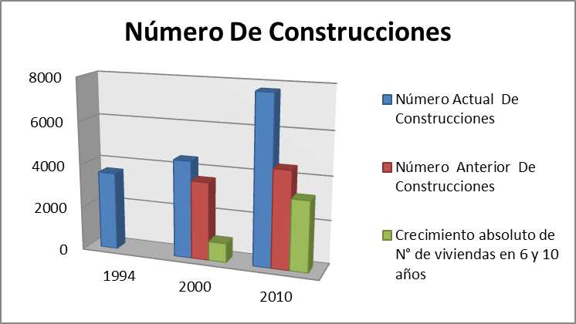
En la siguiente figura se determna el crecimiento inmobiliario que se ha venido dando a partir del año 1994 hasta el 2010.

Slide 27
DENSIDAD DE CONSTRUCCIONES
El sector centro de la ciudad presenta mayor densidad de construcciones, según la interpretación de una (fotografía área mediante el Sistema de Información Geográfica ArcGIS 9.1 y corroborada mediante salidas al campo.

Slide 28
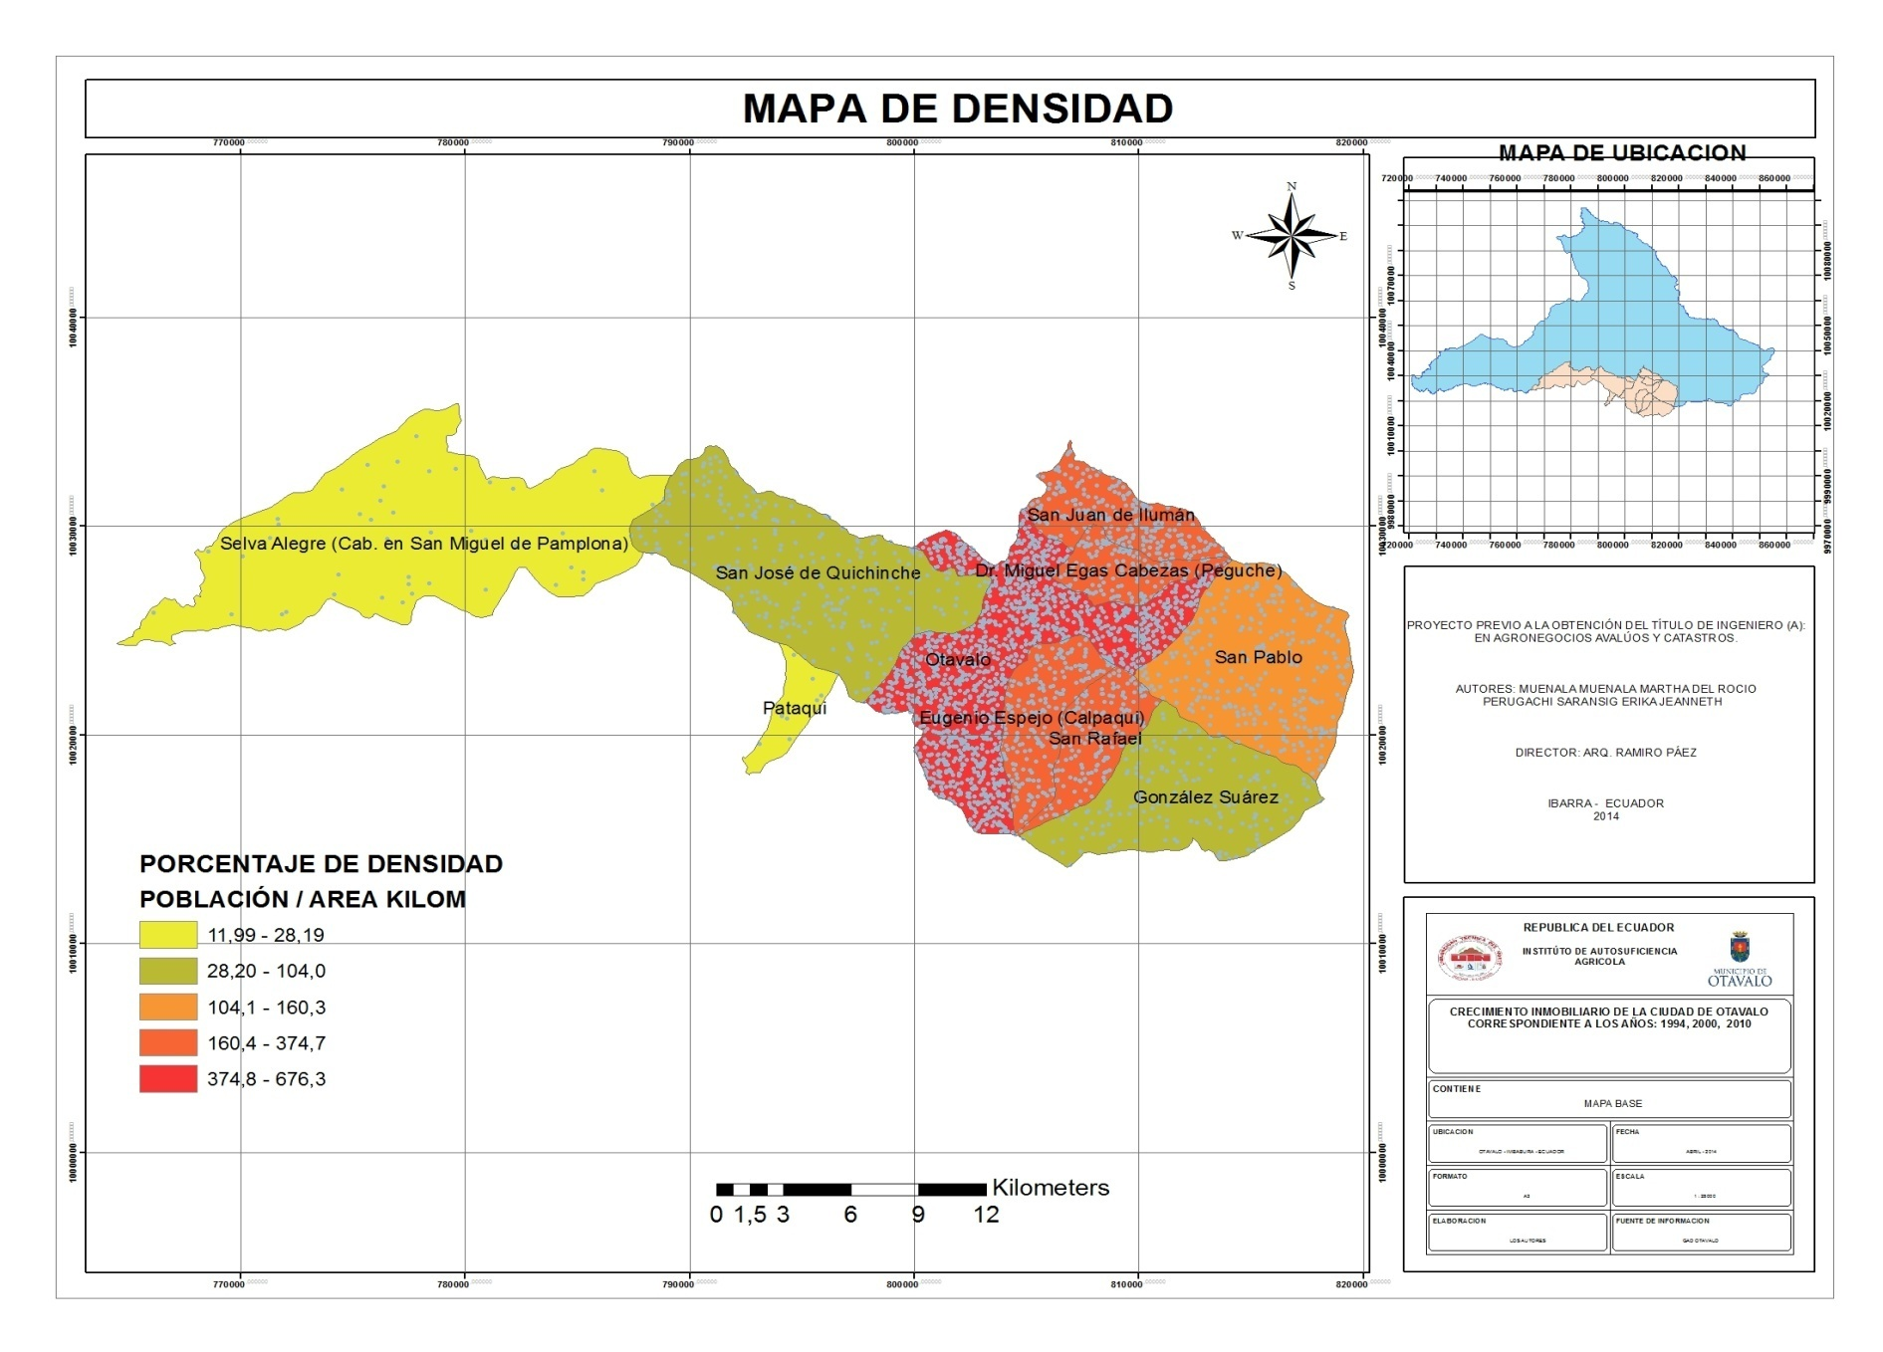

Slide 29
Se ha podido apreciar en los sectores del noroccidente de la ciudad en las cuales se han asentado las familias y sus edificaciones, lo que mencionan (Zulaica & Rosana, 2010) cuanto a las fases del crecimiento urbano, estos sectores solo están en la primera fase que es la de expansión, el cambio de tierras rurales a urbano, faltaría el siguiente paso que es el de consolidación; y finalmente la etapa de densificación; se ha podido constatar en campo que muchos de estos sectores de crecimiento urbano carecen de infraestructura y servicios.

Slide 30
CONSTRUCCIONES COLONIALES-ACTUALES
En el casco histórico colonial de Otavalo se determinó el cambio que han sufrido las construcciones coloniales, este resultado fue posible obtenerlo mediante la interpretación de fotografías antiguas como nuestra la figura y las actuales como nuestra las figuras apoyadas de las fichas catastrales de las construcciones proporcionadas por el municipio de Otavalo y la observación directa.

Slide 31
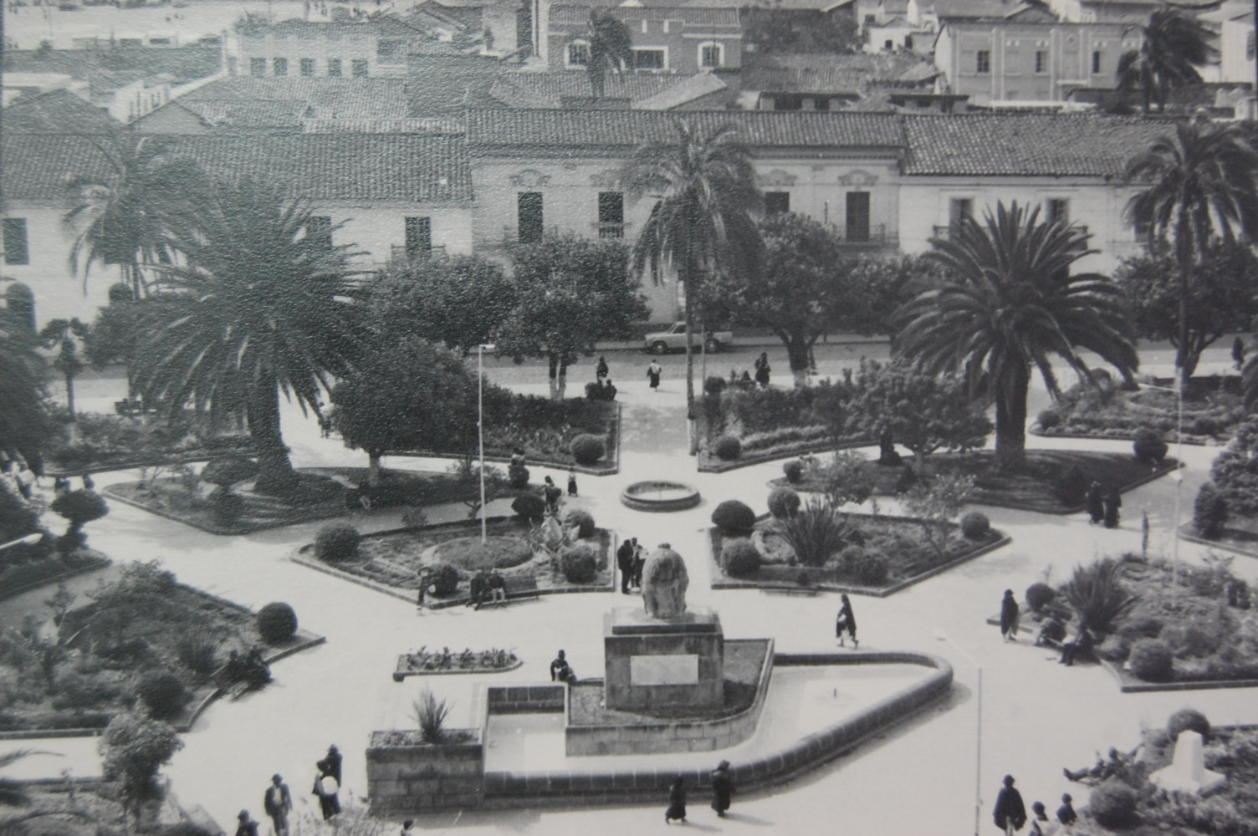
1
2
3
Construcción 1, 2 y 3 de tipo colonial

Slide 32
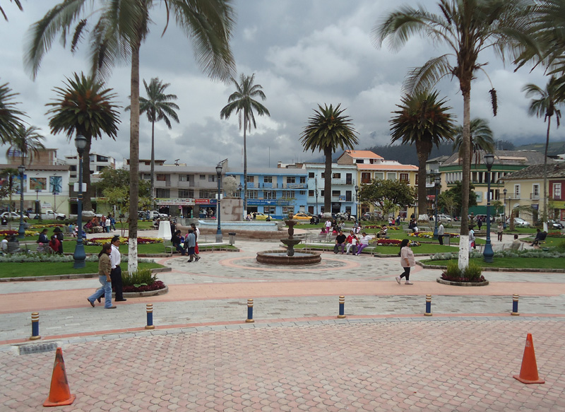
1
2
3
Construcción 1, 2 y 3 actuales

Slide 33
CONCLUSIONES
El crecimiento inmobiliario en la ciudad se da notablemente, dentro de los periodos establecidos en esta investigación 1994, 2000 y 2010.En el periodo de 1994 al 2000 existe una tasa de crecimiento del 24.67%, con un promedio de crecimiento del 4.11% cada año, del mismo modo en el periodo de 2000 al 2010 la tasa de crecimiento ha sido aun mayor a la del anterior periodo llegando al 72.26% cuya tasa promedio de crecimiento anual es del 7.22%

Slide 34
El crecimiento inmobiliario ha obligado una trasformación territorial de los sectores aledaños a la ciudad, expandiese la ciudad hacia esos sectores; estas áreas necesitan una atención por parte de los organismos de control como es el GADMO.
Las edificaciones y construcciones de la cabecera cantonal de Otavalo con el paso de los años ha ido modificándose tanto en sus diseños como en su estructura y materiales utilizados, esto considerando que antiguamente Otavalo era una ciudad colonial.
El alto grado de ocupación del territorio en el centro de la ciudad de Otavalo y su densidad de viviendas han hecho que la expansión urbana se dé hacia sus extremos al Nor‐Occidente de la ciudad y también a su otro extremo Sur en menor superficie.

Slide 35
RECOMENDACIONES
Se recomienda tomar medidas frente al acelerado crecimiento inmobiliario que se da en la ciudad de Otavalo, a los organismos correspondientes para que se dé un crecimiento y desarrollo ordenado de la ciudad
Se recomienda el estudio de temas similares tanto de la ciudad de Otavalo como de otras ciudades para que existan documentos bases que pueden servir para estudios más profundos o que de ella se pueda tomar los resultados para revisión o redacciones teóricas y también para la toma de decisiones.

Slide 36
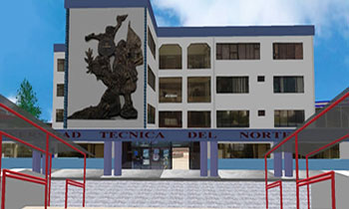
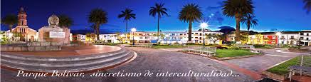
GRACIAS

